Slide 1
政府機關產業專利資料庫
智慧局資料服務組 2015/11/26
Notes:
1

Slide 2
政府機關產業專利資料庫
各資料庫點選可直接連接!
學術資源
1 | REAL⁺科技資訊網路整合服務系統 | 提供整合查詢期刊及文獻等資料庫,根據所屬權限取得全文 | 國研院
2 | 國內學術電子期刊系統(e-Journal) | 以國研院出版為主之學術期刊查詢系統 | 國研院
3 | 研究資源與成果資訊網(RDInforNET) | 整合查詢政府研究資訊、學術電子期刊、研討會論文摘要、科技政策等系統 | 國研院
研究計畫
4 | 科學研究知識產出與產業聯結 分析資料庫(IPCI) | 國際期刊及學術機構指標查詢 | 國研院
人才機構
5 | 科技人才與研究成果服務平台(NPHRST) | 提供博士級科技人才查詢 | 國研院
6 | 法人與大學研究能量平台(RCIU) | 提供法人與大學研究能量之相關資料及 查詢 | 國研院
智財訴訟
7 | 智財訴訟雲端知識庫 | 智慧財產權訴訟資源 | 技術處委託工研院

Slide 3
政府機關產業專利資料庫
產業資訊
8 | 科技產業資訊室 | 提供全球科技產業市場資訊 | 國研院
9 | IEK產業情報網 | 提供產銷調查/分析、市場趨勢、技術趨勢、廠商策略及產業熱門議題評析等(以資通電子產業為主) | 工研院
10 | ITIS智網 | 提供各研究領域之熱門焦點議題評析、出版產業季報、各項圖表簡報、年鑑與專題報告 | 資策會
產業專利
11 | 通訊標準必要專利 分析平台(建置中) | 將通訊產業相關專利進行中文化摘譯並建立檢索與分析平台，協助廠商快速搜尋與閱讀 | 智慧局委託 國研院
尚未
開放
專利文獻
12 | 專利與學術文獻檢索系統 | 可查詢全球及美國專利書目、摘要資料 | 國研院
13 | 中華民國專利資訊檢索系統 | 提供完整中華民國專利資訊檢索服務及案件分析、統計圖表等功能 | 智慧局

Slide 4
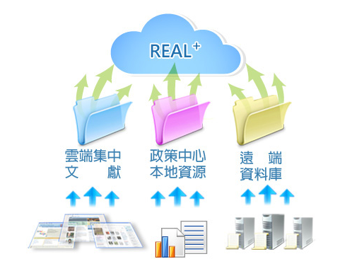
1. REAL⁺科技資訊網路整合服務系統
REAL⁺ = REsearch ALl in one
資料庫特色
提供類似Google的整合檢索介面
一次查詢本地、遠端等文獻資料庫
功能簡介
雲端索引查詢
延伸服務取得全文
使用機制
搜尋文獻:免費
本系統僅提供簡易書目資料，詳細館藏內容或期刊全文需連結至該學研機構之資料庫檢視(部分需收費)
(中小企業可加入會員)
全球上千家知名的出版社、學會機構、內容供應商所提供的文獻
OpenAccess資料庫、國內大專院校博碩士論文、館藏目錄等主題資源
自建書目摘要與期刊聯合目錄等主題資源
http://real.stpi.narl.org.tw/primo_library/libweb/action/search.do

Slide 5
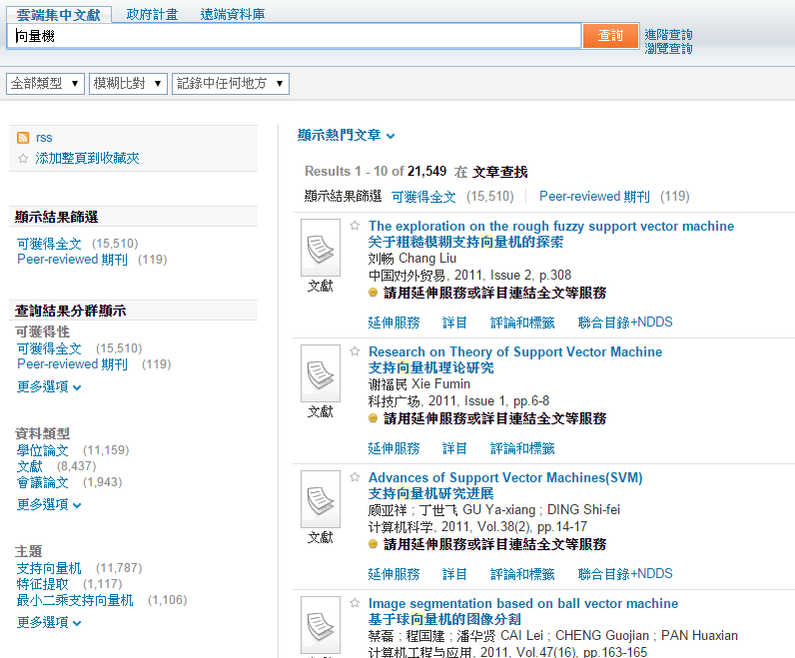
REAL⁺科技資訊網路整合服務系統
查詢關鍵字「向量機」
查詢結果
全文取得方式
1.已授權資料庫直接取得
2.向科技政策中心申請
3.透過其他期刊資料庫取得
4.網路搜尋引擎

Slide 6
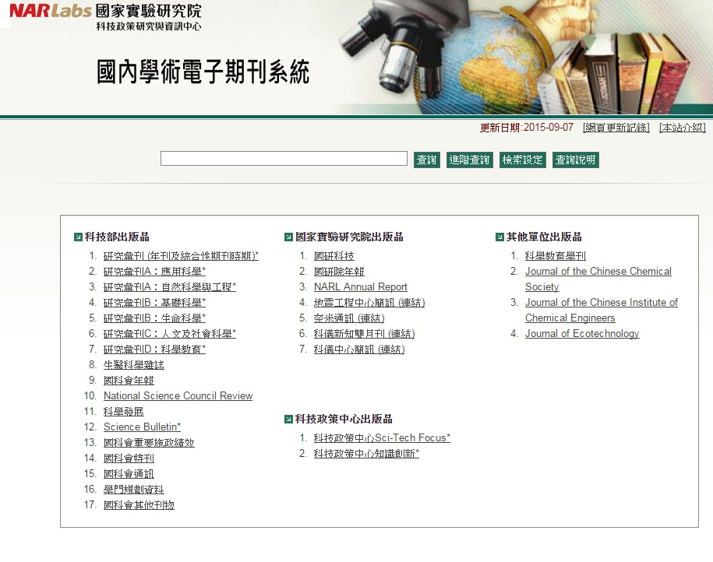
2.國內學術電子期刊系統(e-Journal)
資料庫特色
國內出版之學術性期刊及報導性刊物的全文查詢功能及PDF電子全文
以科技部、國研院出版品為主
智慧型檢索策略
功能簡介
熱門查詢詞
動態提示詞
關聯提示詞圖示
時間序列
期刊統計
國研院出版品
其他單位出版品
使用機制
科技政策中心出版品
科技部出版品
檢索查詢:免費
匯出CSV:免費
部分刊物未經授權無法提供線上瀏覽及下載服務，使用者可透過各大圖書館或本中心
取得全文。
http://ejournal.stpi.narl.org.tw/NSC_INDEX/KSP/index.jsp

Slide 7
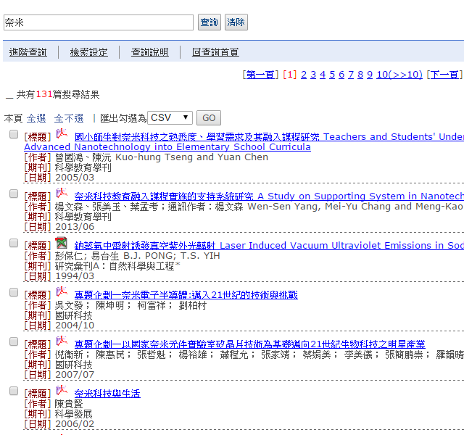
國內學術電子期刊系統(e-Journal)-案例
搜尋關鍵字
可直接線上調閱全文

Slide 8
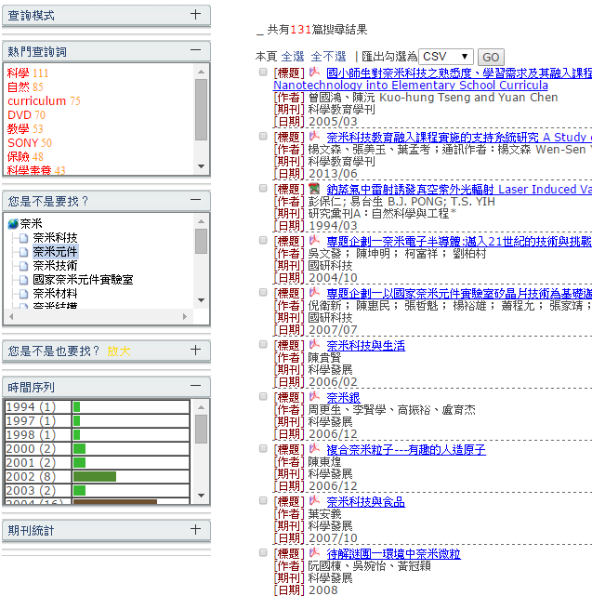
國內學術電子期刊系統(e-Journal)-案例
檢索策略輔助

Slide 9
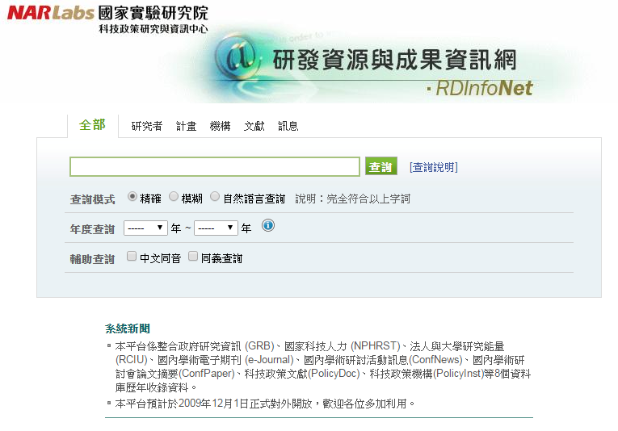
3.研發資源與成果資訊網(RDInforNET)
資料庫編號2,5,6
資料庫特色
整合國內學術電子期刊 (e-Journal)、國家科技人力 (NPHRST)、法人與大學研究能量 (RCIU)、國內學術研討活動訊息、科技政策機構等8個資料
提供8個資料庫整合查詢
功能簡介
類別檢索
進階查詢
使用機制
搜尋資料庫:免費
下載全文:免費
(部分無法直接下載)
http://rdinfonet.stpi.narl.org.tw/GRB_RDInfoNet/KSP/index.jsp

Slide 10
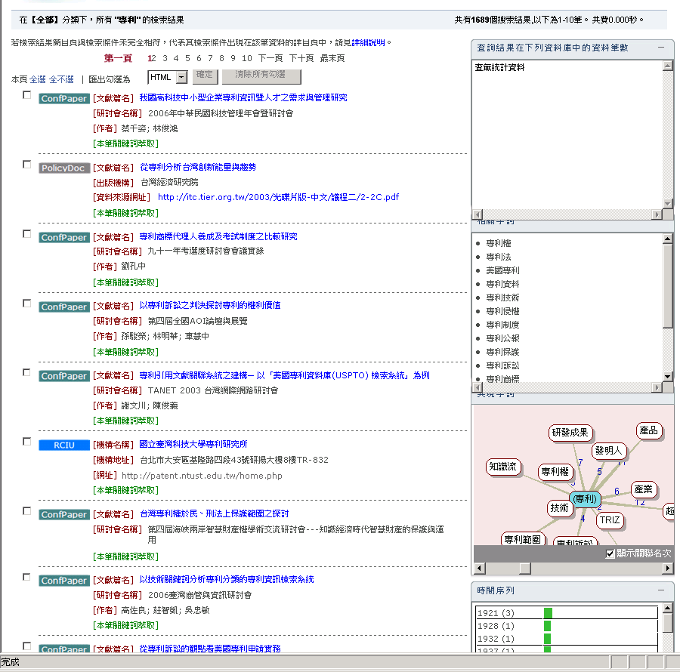
研究資源與成果資訊網(RDInforNET)-案例
相關字詞：
提供字面上跟查詢詞相關的狹義詞或加長詞。
檢視詳細資訊時,會回到各自資料庫顯示
共現字詞：
與查詢詞字面上不相關，但關聯度高的詞彙。
檢索結果時間序列
分析
Notes:
Google已於 2015/9 停止支援外掛

Slide 11
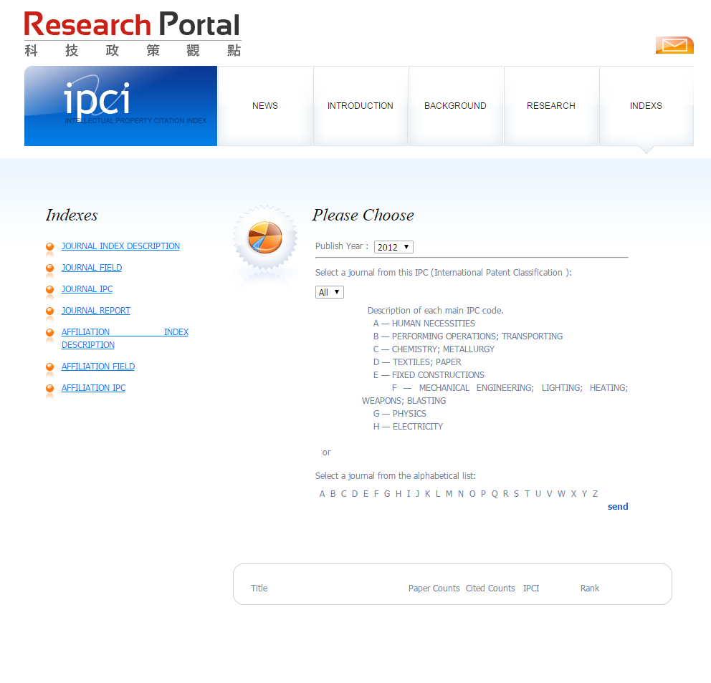
4.科學研究知識產出與產業聯結分析資料庫
ipci = Intellectual Property Citation Index (智財引證指標)
資料庫特色
建立指標以評估學術能量的產業應用潛力，例如科研成果對於產業研發之影響
功能簡介
查詢期刊指標排行
查詢學術機構指標排行
(依IPC類別及年度)
使用機制
搜尋資訊:免費
本資料庫僅維護至2013年
http://ipci.stpi.narl.org.tw/Remodel/Index_Journal_I_en.aspx

Slide 12
IPCI-定義
定義:
IPCI=期刊被專利引用次數/期刊總發表數

Slide 13
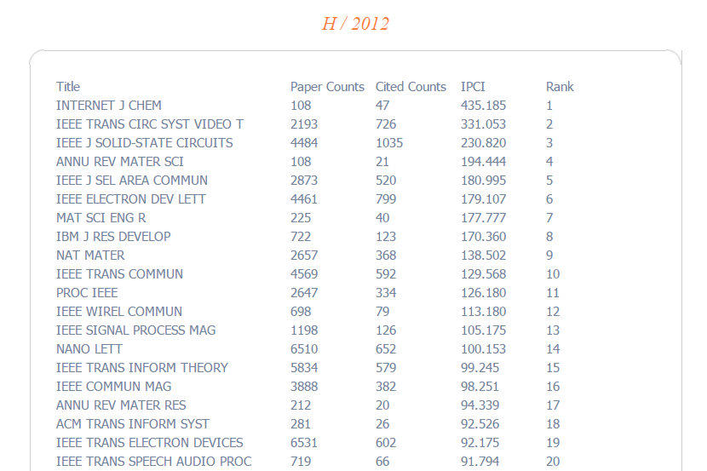
IPCI-期刊
H類:電學
2012年H類IPCI 期刊排行

Slide 14
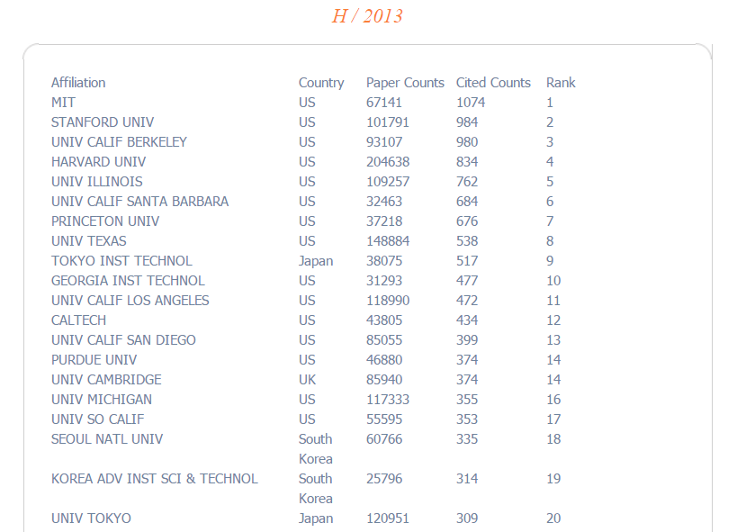
IPCI-學術機構
2013年H類
學術機構排行
Notes:
加州大學柏克萊分校
伊利諾大學

Slide 15
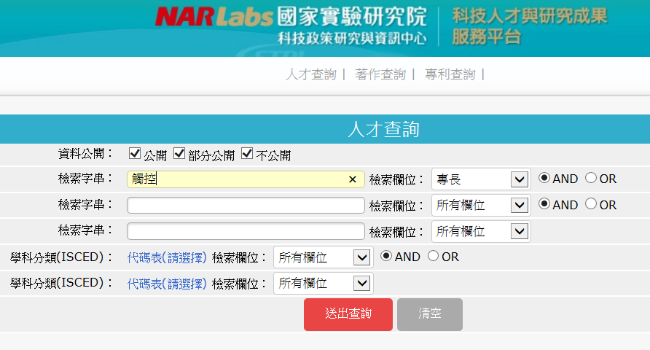
5.科技人才與研究成果服務平台(NPHRST)
資料庫特色
提供博士級科技人才查詢(民國91年開始運作，收錄人才資料近10萬筆)
科技人才統計圖表分析
搜尋 ”觸控 ”專長人才
功能簡介
查詢及顯示的欄位包含姓名、專長、學位論文、著作及專利等
以單、雙變項查詢「博士人才現況」、 「博士人才歷年統計」 、 「國內高等教育相關統計」及「產業相關統計」4個人才模組的統計資訊
使用機制
http://hrst.stpi.narl.org.tw/search/simple/find.htm
搜尋資訊:免費
future
明年NPHRST將進行第四次改版，除強化個人著作分析及管理等功能外，並將改善目前人才統計查詢介面，以及提供更多人才相關議題分析簡要報告
Notes:
明年NPHRST將進行第四次改版，除強化個人著作分析及管理等功能外，並將改 善目前人才統計查詢介面，以及提供更多人才相關議題分析簡要報告。

Slide 16
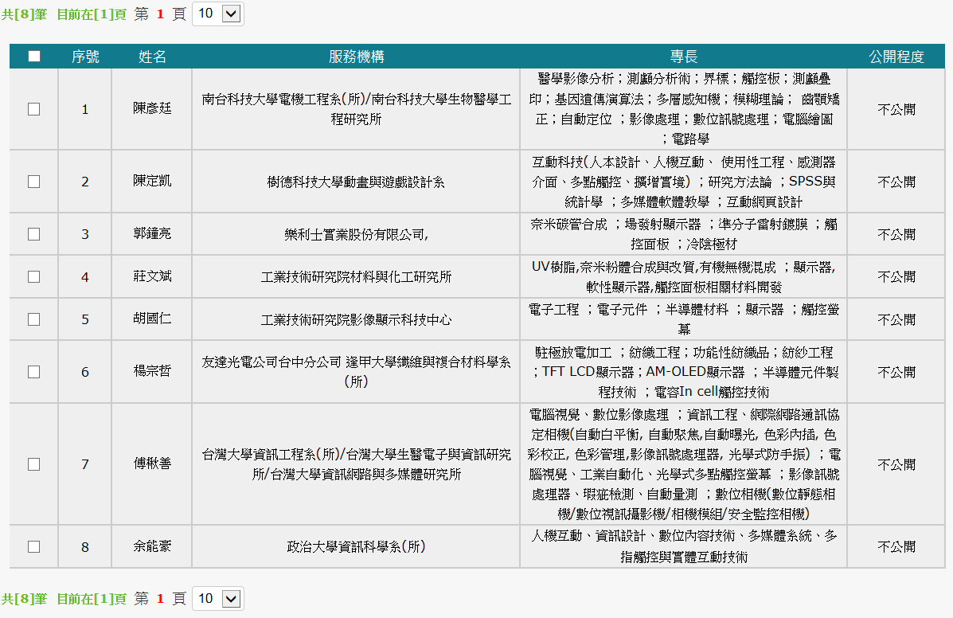
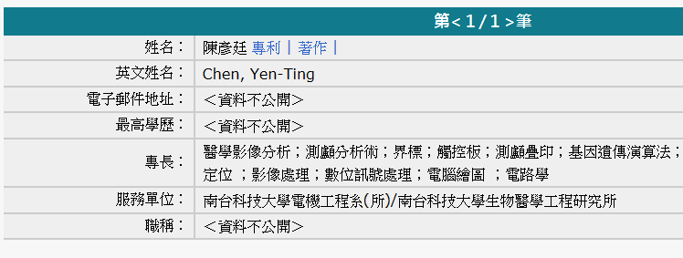
NPHRST-科技人才查詢
符合 ”觸控 ”專長人才

Slide 17
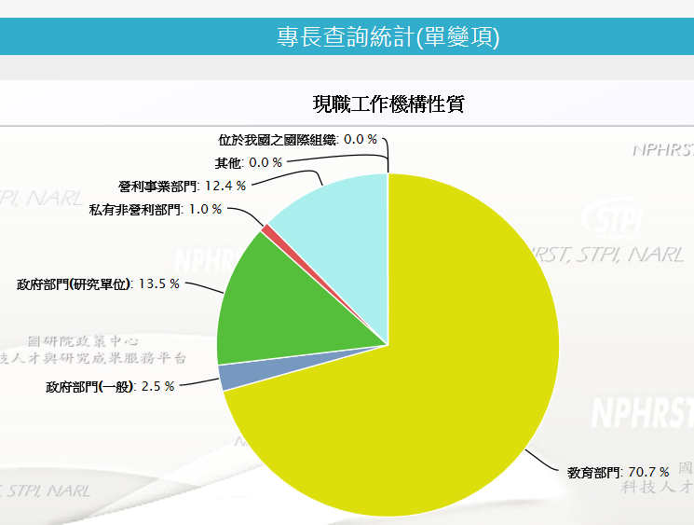
NPHRST-科技人才查詢
1.搜尋”資訊工程”專長人才
2.現職工作機構分析

Slide 18
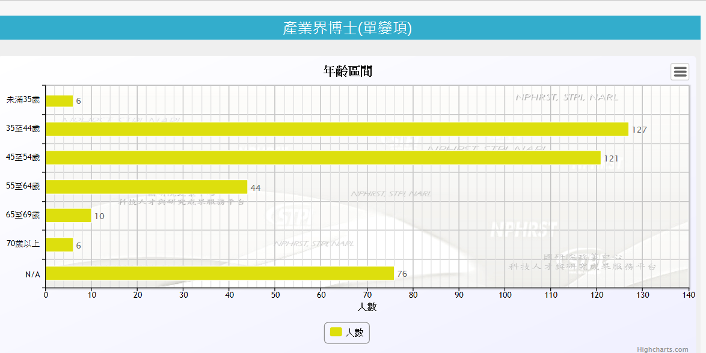
NPHRST-科技人才查詢
1.挑選行業專長
2.年齡區間分析

Slide 19
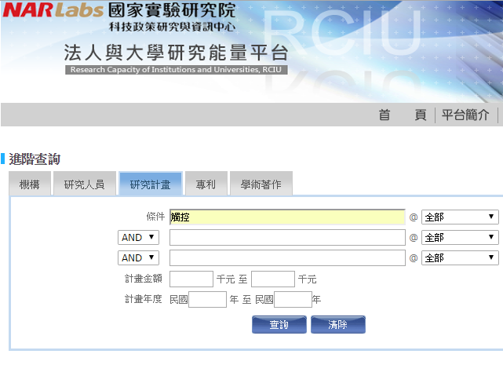
6.法人與大學研究能量平台(RCIU)
資料庫特色
提供法人與大學研究能量之相關資料及查詢
依產業別人才查詢
功能簡介
依研究計畫、人員、專利、著作等查詢研究計畫及成果
依產業別及研究領域查詢人才庫
使用機制
搜尋資訊:免費
本資料庫預計維護至2015年
http://rciu.stpi.narl.org.tw/index.action

Slide 20
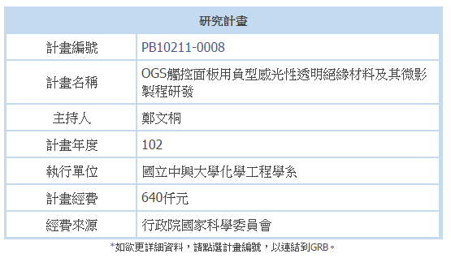
RCIU 研究計畫查詢
搜尋計畫名稱有”觸控”
詳細計畫資料

Slide 21
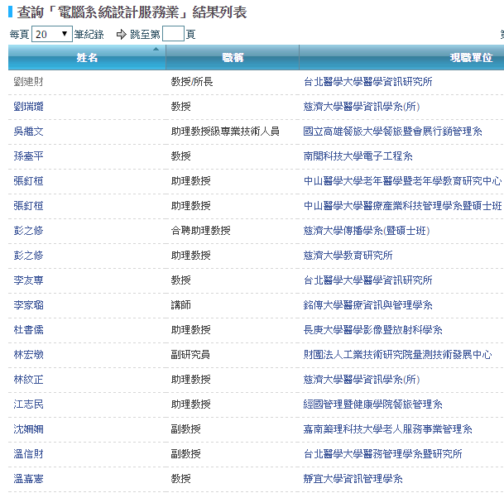
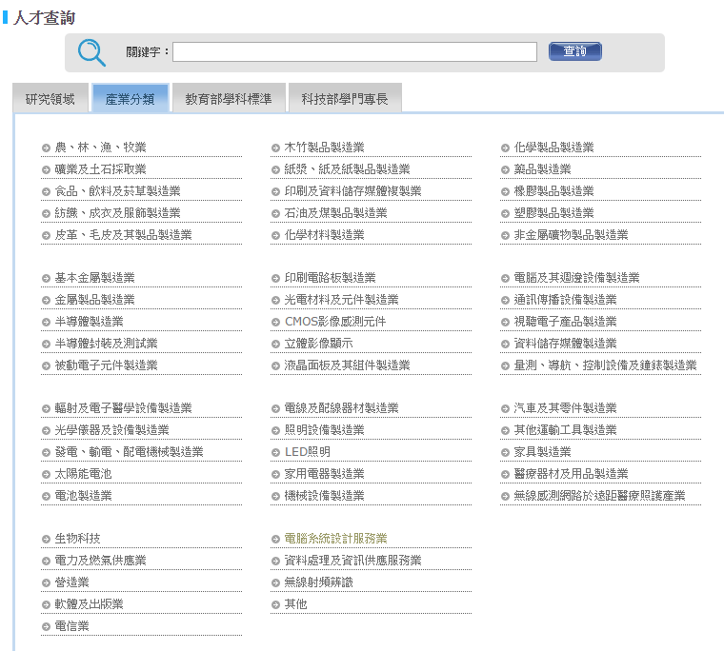
RCIU 產業分類人才查詢
搜尋人才列表
依產業分類搜尋人才

Slide 22
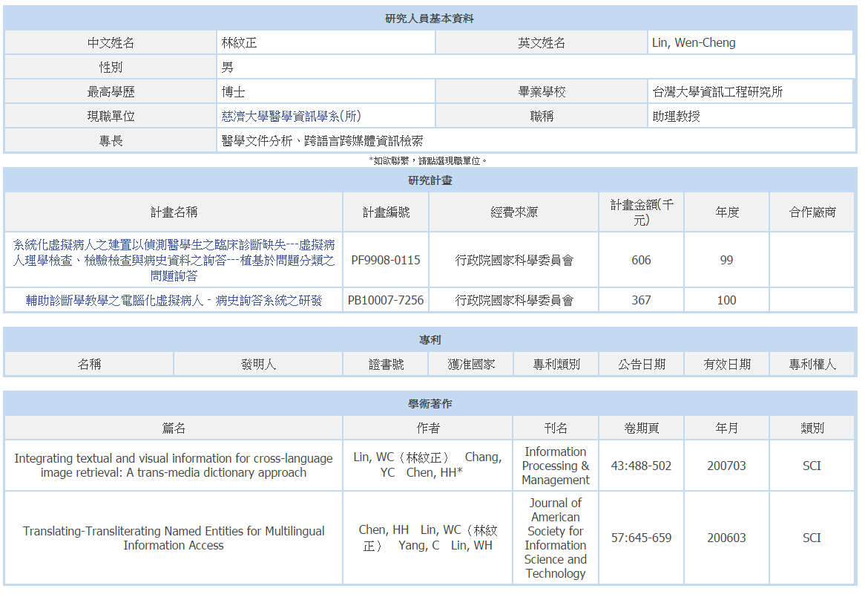
RCIU 產業分類人才查詢
詳細人才資料
基本資料
研究計畫
專利
專利
著作

Slide 23
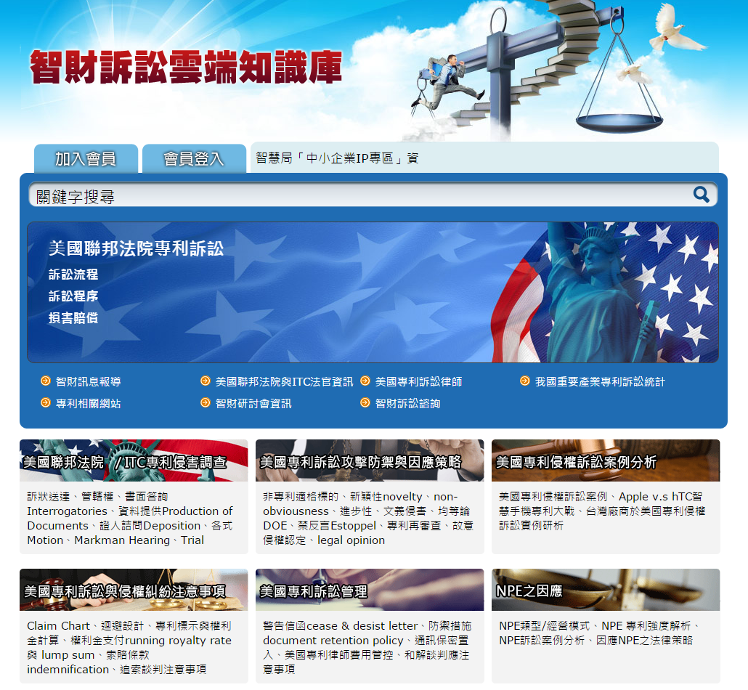
7.智財訴訟雲端知識庫
資料庫特色
智慧財產權訴訟資源
智財訴訟案件諮詢服務
功能簡介
美國專利訴訟教戰及管理
訴訟單一服務窗口(工研院技轉中心)
美國聯邦法院與ITC法官資訊
我國9項產業專利訴訟統計
美國聯邦法院/ITC專利侵害調查
美國專利訴訟攻擊防禦與因應策略
美國專利侵權訴訟案例分析
使用機制
美國專利訴訟與侵權糾紛注意事項
美國專利訴訟管理
NPE之因應
訴訟資訊查詢:免費 (需登入會員)
訴訟諮詢服務:免費
11/6 正式上線並整合至
ITIS智網
http://www2.itis.org.tw/SuperBanner/ITRIWeb.aspx

Slide 24
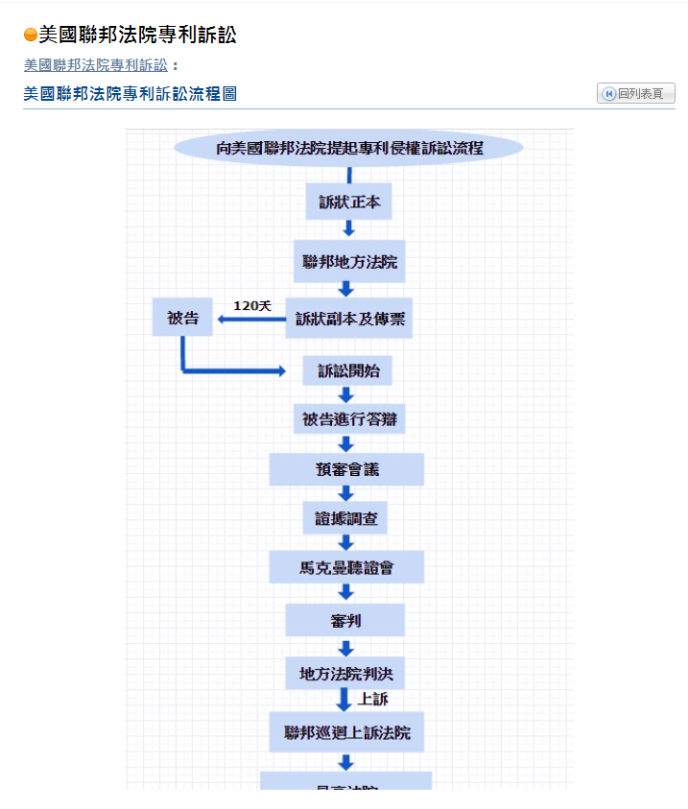
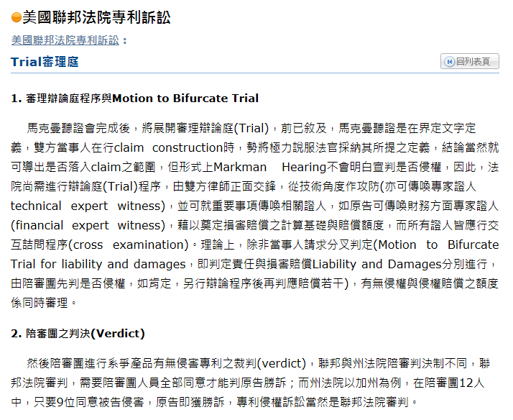
智財訴訟雲端知識庫-案例

Slide 25
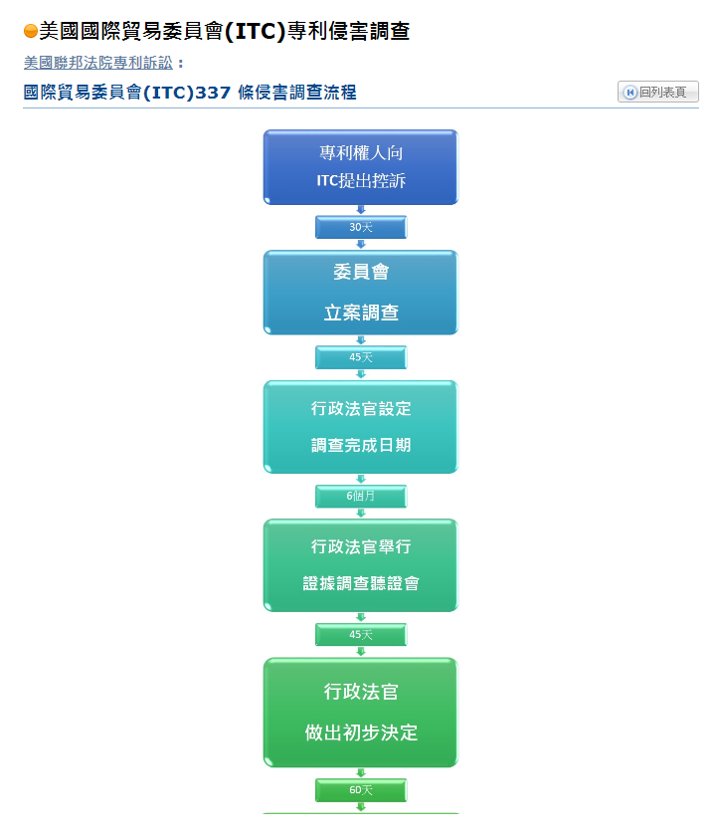
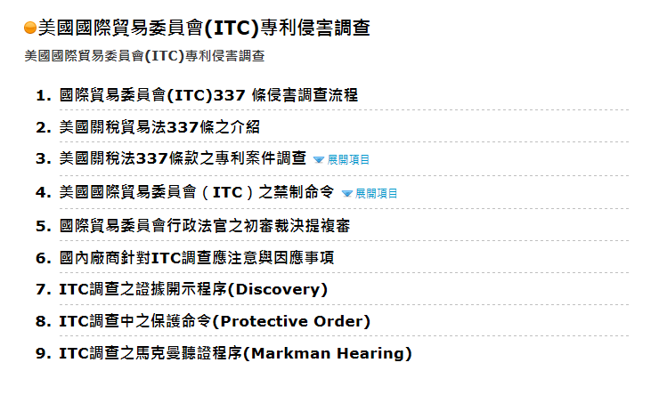
智財訴訟雲端知識庫-案例

Slide 26
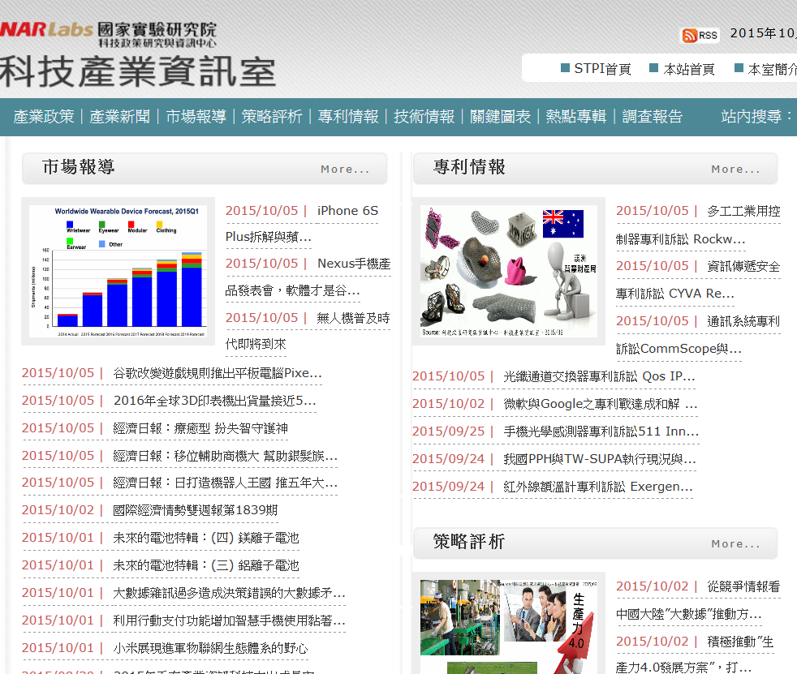
8.科技產業資訊室
資料庫特色
蒐集全球科技產業市場資訊、專利情報、技術情報等資訊，協助產官學研瞭解全球產業發展，以取得競爭優勢
功能簡介
依產業政策、市場報導、專利情報、技術情報、熱點專輯等分類點選瀏覽
使用機制
搜尋資訊及下載:免費
http://iknow.stpi.narl.org.tw/Default.aspx

Slide 27
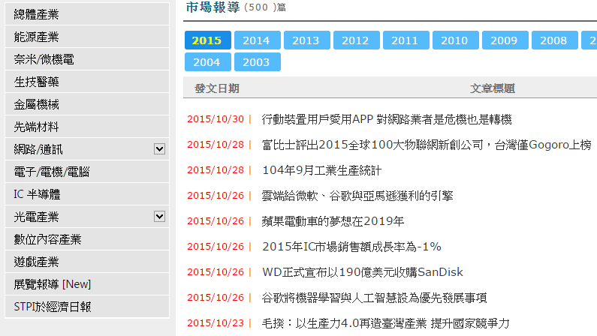
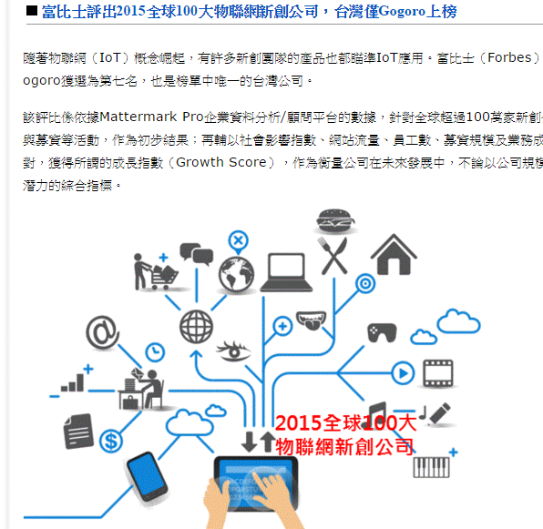
科技產業資訊室-市場報導
市場報導分類

Slide 28
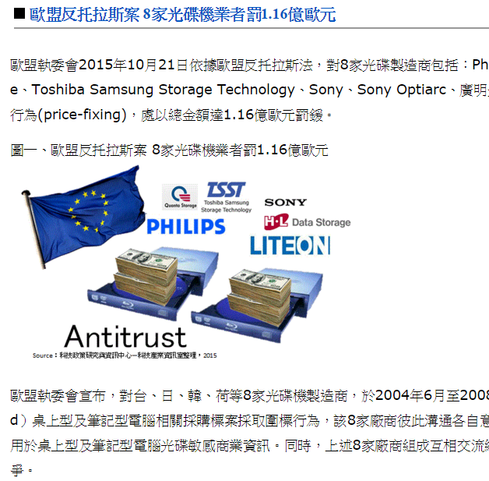
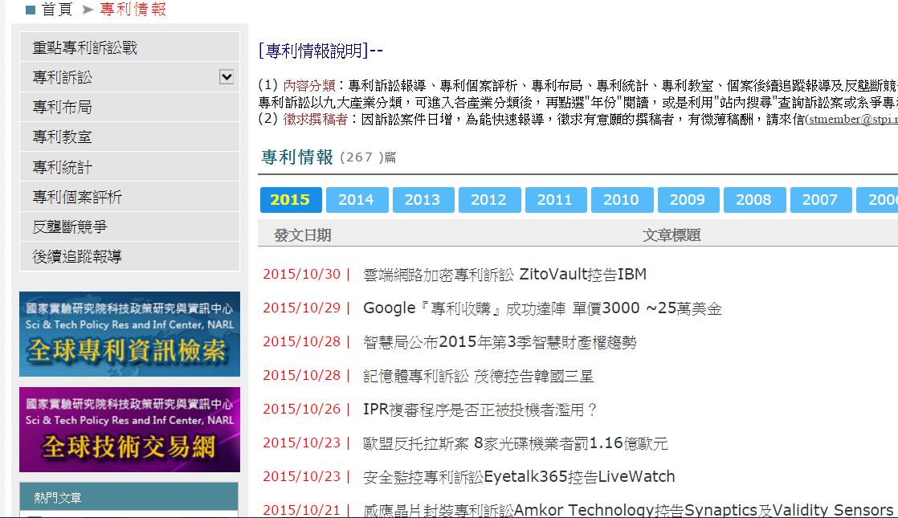
科技產業資訊室-專利情報
專利情報分類

Slide 29
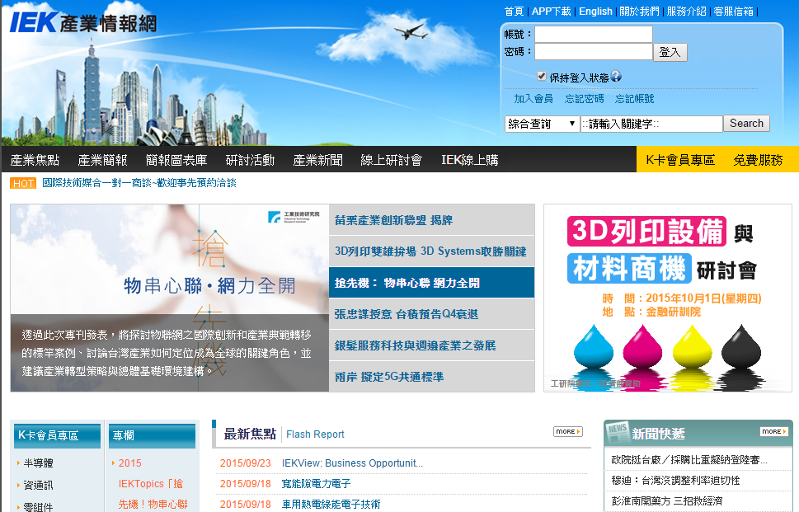
9.IEK產業情報網
資料庫特色
集結150位以上產業分析師及6,000多位技術專家、國內外產官學，提供 產銷調查/分析、市場趨勢、技術趨勢、廠商策略及產業熱門議題評析等(以資通電子產業為主)
功能簡介
產業焦點
產業簡報
研究報告
線上研討會
線上諮詢服務
使用機制
http://ieknet.iek.org.tw/
查詢摘要資訊:免費
檢視全文及簡報檔:會員付費制
線上諮詢:扣點付費制

Slide 30
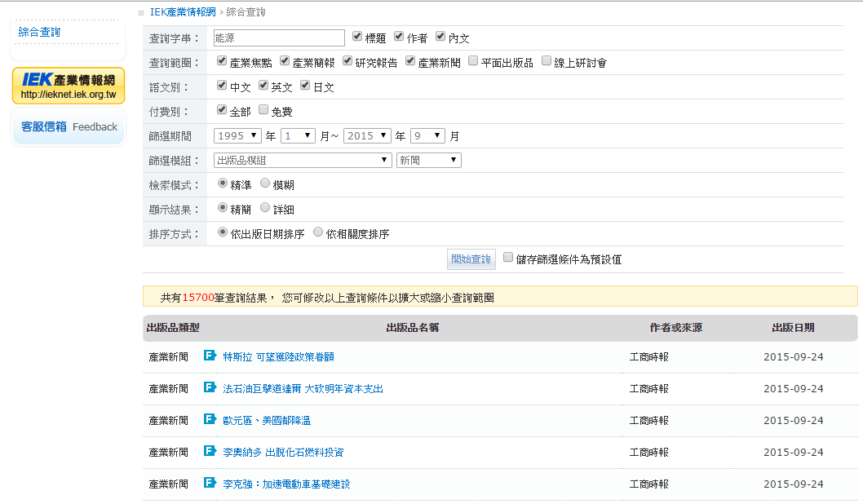
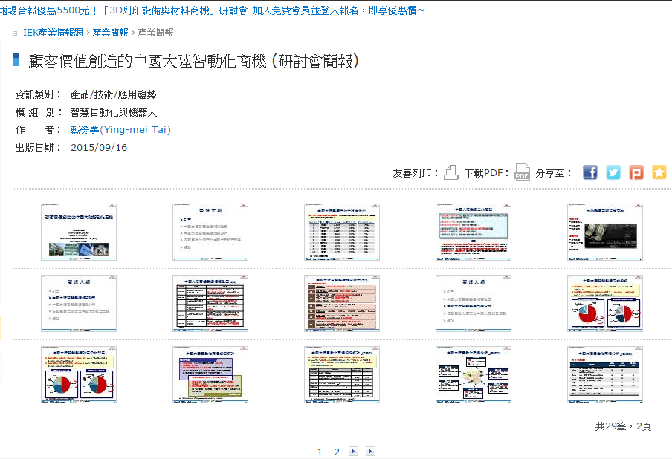
IEK產業情報網-案例
搜尋範圍
符合條件之簡報檔案
搜尋結果
付費會員
可完整下載

Slide 31
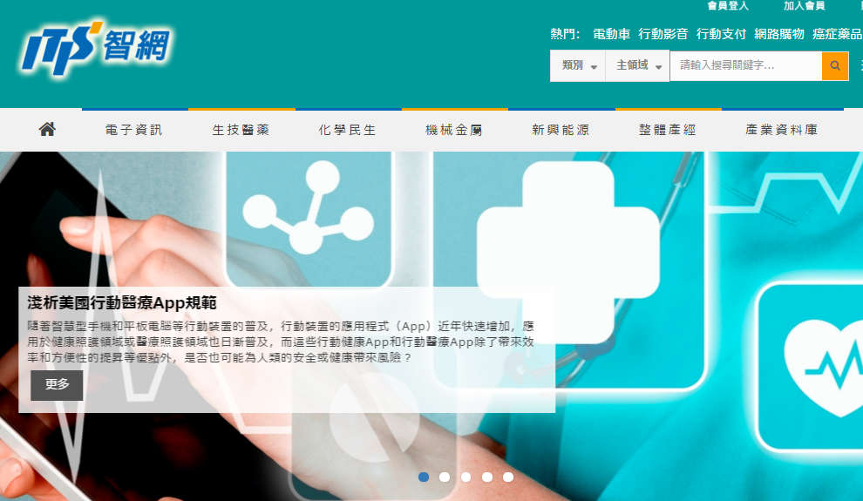
10.ITIS智網
資料庫特色
提供各研究領域之熱門焦點議題評析、出版產業季報、各項圖表簡報、年鑑與專題報告
提供台灣、香港、中國大陸、韓國、美國等國家進出口統計的產銷資料
功能簡介
搜尋站內資料
熱門關鍵字
熱門點閱
使用機制
http://www.itis.org.tw/
搜尋技術資訊:免費
查詢產銷資訊:收費
下載:購買點數
(部份資料免費)
Notes:
本資料庫與IEK情報網之主要差異為產業面向之範圍及取向不同

Slide 32
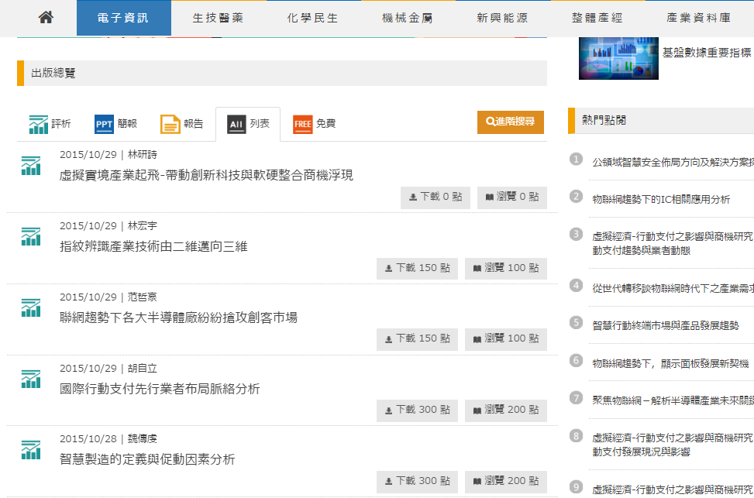
ITIS智網-案例
電子資訊領域
產業評析資料
購買點數可下載全文

Slide 33
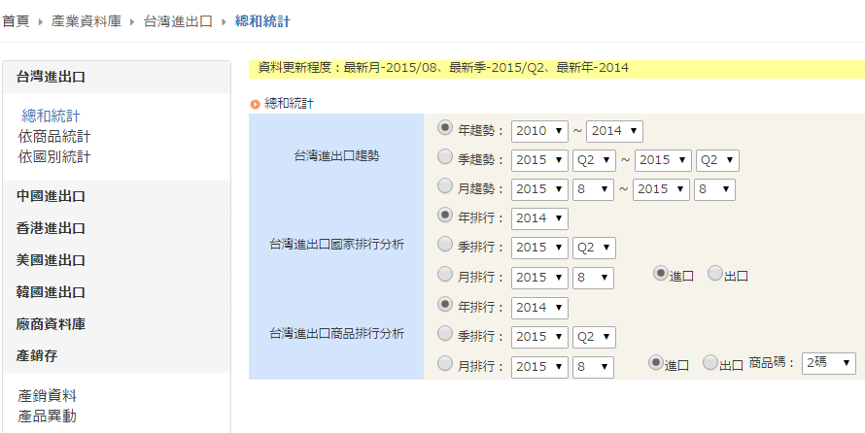
ITIS智網-案例
收費功能

Slide 34
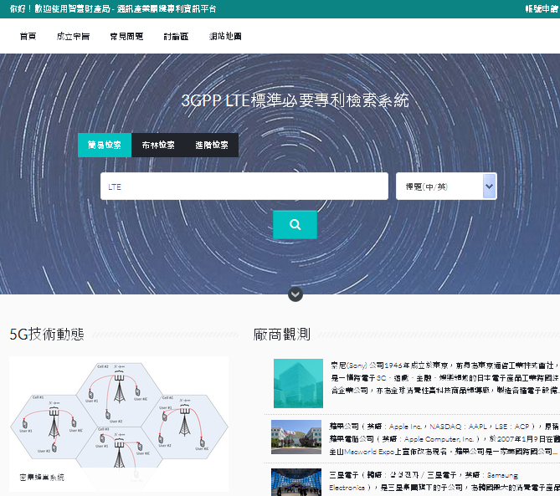
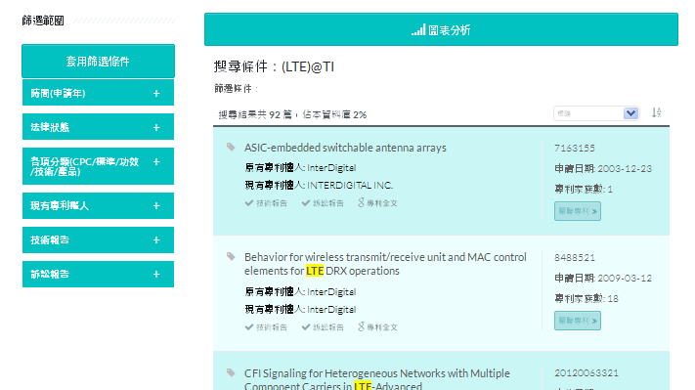
11.通訊標準必要專利分析平台 (建置中)
通訊標準必要專利分析平台
蒐集全球廠商於國際標準組織揭露之LTE/B4G標準必要專利，進行中文化摘譯及依技術、功效、產品、標準章節等分類，建立檢索與分析平台，協助使用者快速搜尋與閱讀
網頁建置中

Slide 35
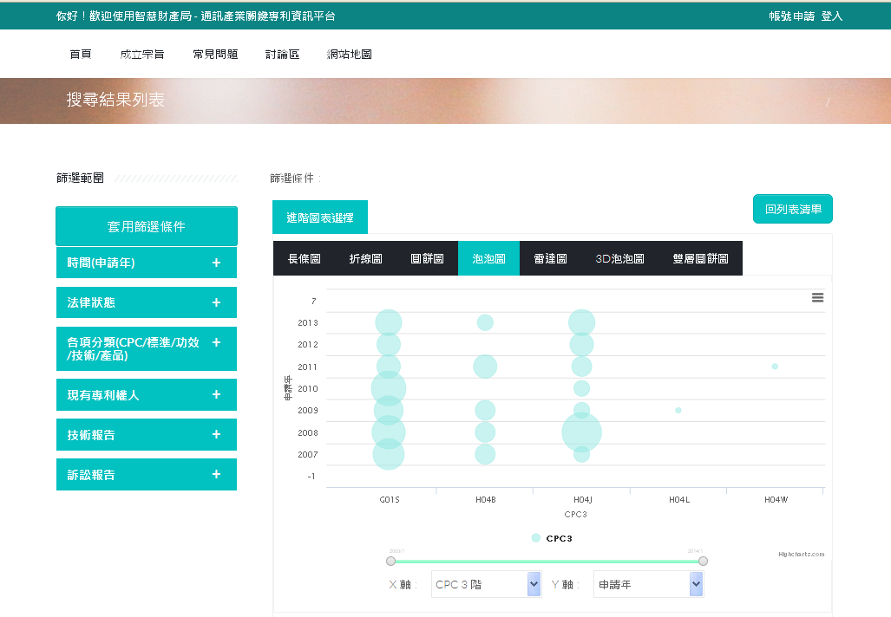
通訊標準必要專利分析平台 (建置中)
搜尋結果圖形分析
選擇圖形類型
篩選條件
選擇X,Y軸
分析欄位

Slide 36
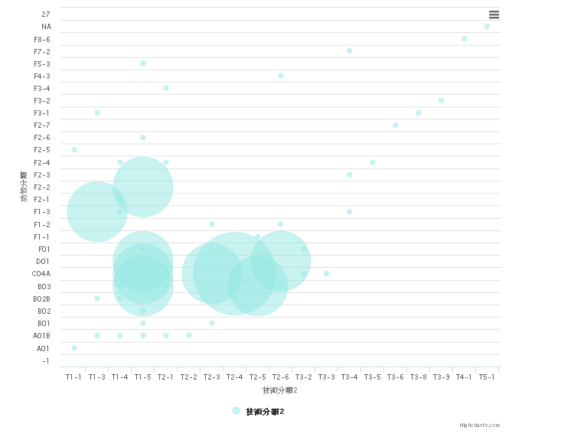
通訊標準必要專利分析平台 (建置中)
技術功效矩陣圖
功效分類
技術分類

Slide 37
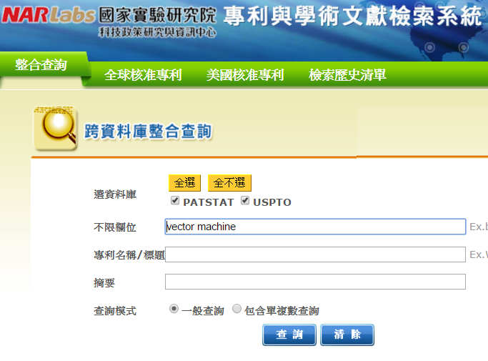
12.專利與學術文獻檢索系統
資料庫特色
整合專利書目摘要資料、專利轉讓資料、引用論文文獻與訴訟資訊，建立跨資料庫檢索功能。
可查詢全球及美國書目、摘要資料
功能簡介
結合USPTO、EPO、TIPO之三大專利及非專利資料
針對重點專利局，計算重點指標，並可針對其引用狀況，進行交叉分析
使用機制
PATSTAT為EPO整備包含180多國之全球專利摘要資料
搜尋資訊:免費
中小企業等外部使用者僅能查詢全球及美國專利文獻
進階之交叉分析等功能並未對外開放使用
http://sticnet.stpi.narl.org.tw/stpipsc/stpipskm

Slide 38
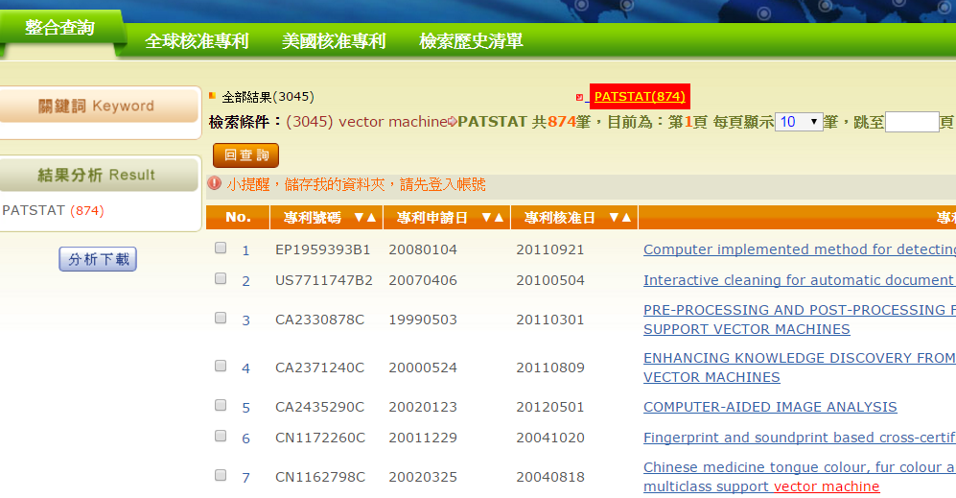
專利與學術文獻檢索系統
檢索結果列表
點選可檢視書目及摘要資訊

Slide 39
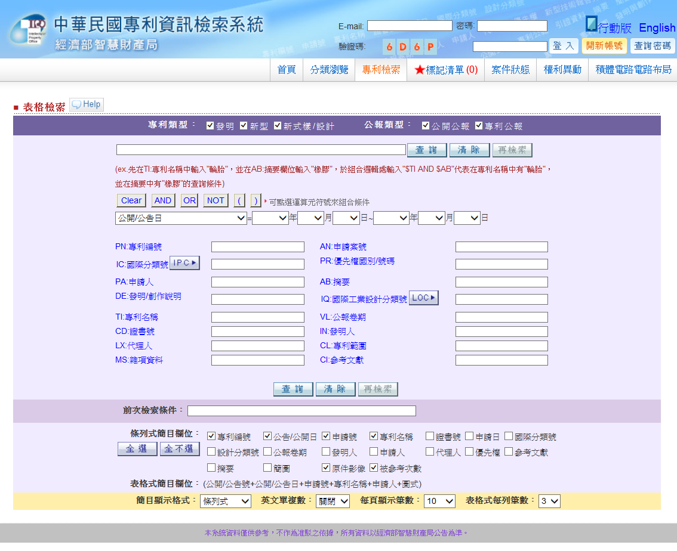
13.中華民國專利資訊檢索系統
資料庫特色
提供完整中華民國專利資訊檢索服務
提供個人化服務、進階檢索指令、專題訂閱、行動裝置版本、案件分析及圖表分析等功能
功能簡介
提供多樣檢索模式及全文檢索功能
提供多樣顯示模式
使用機制
檢索服務:免費
個人化服務、專題訂閱及地圖分析等需加入會員(免費)
http://twpat.tipo.gov.tw/

Slide 40
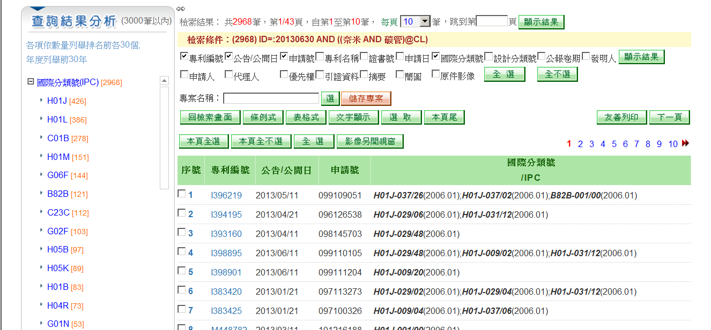
中華民國專利資訊檢索系統-案件分析
檢索結果分布於哪些國際分類號

Slide 41
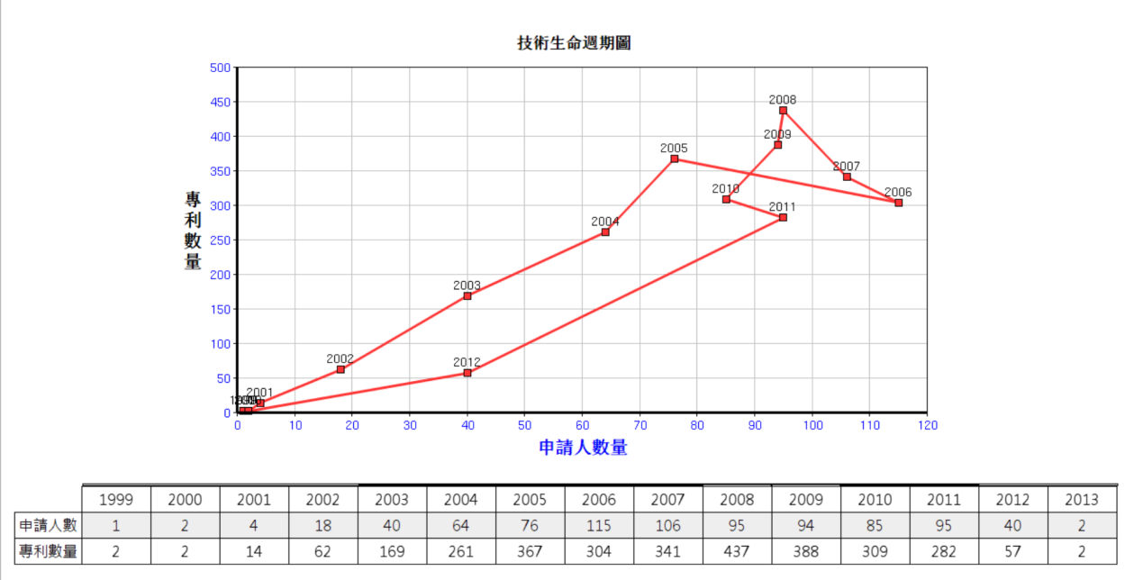
中華民國專利資訊檢索系統-技術生命週期圖
以查詢結果之申請人數量為橫軸，專利數量為縱軸，分析各年度之變化

Slide 42
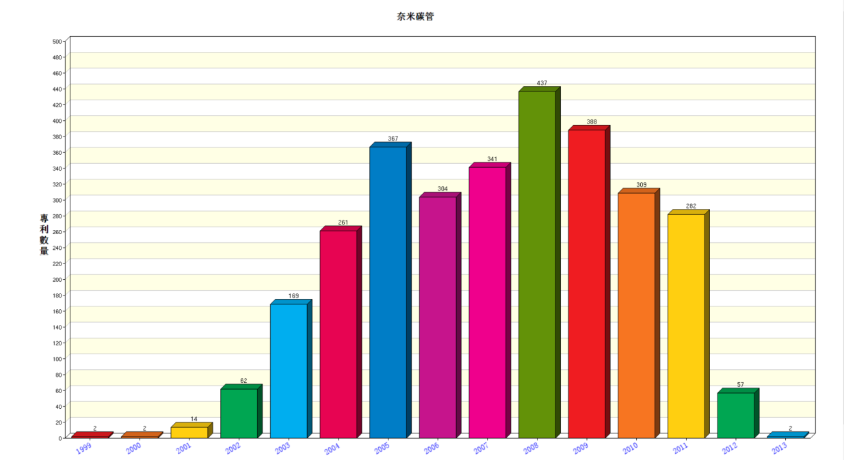
中華民國專利資訊檢索系統-2維圖表
可選擇「國際專利/工業設計分類號」、「國別」、「年度」及「第1申請人」等任一分析項目，數量前5、10、20或30項繪製圖表

Slide 43
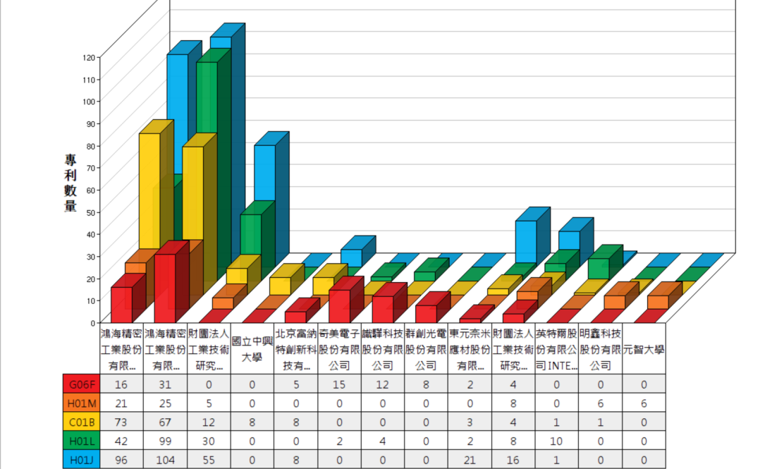
中華民國專利資訊檢索系統-3維立體圖表
提供「國際專利/工業設計分類號」、「國別」、「年度」及「第1申請人」等項目中，自行挑選主要分析項及搭配次要分析項組合繪製出3D立體圖

Slide 44
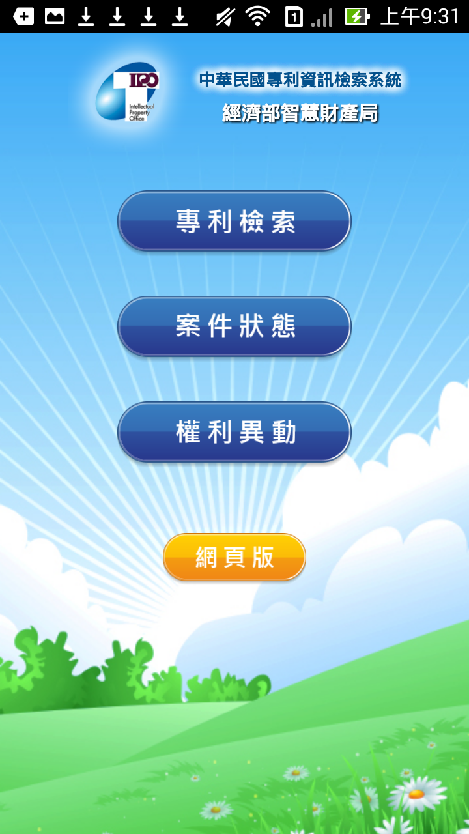
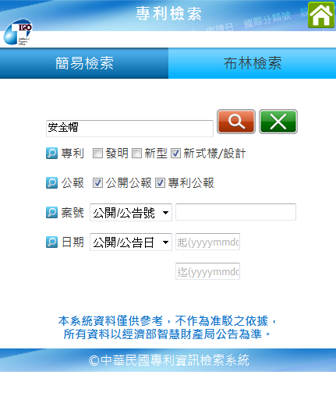
中華民國專利資訊檢索系統-行動版網頁

Slide 45
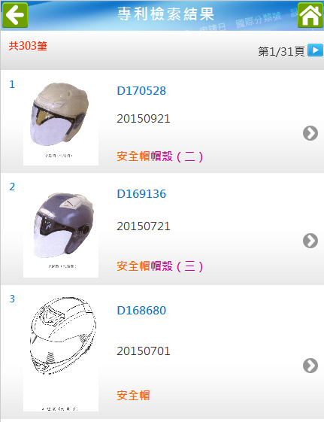
中華民國專利資訊檢索系統-行動版網頁
點選檢視公報或說明書
點圖另
開原圖
點擊可看專利詳目

Slide 46
敬 請 指 教

